Slide 1
Geleneksel Servis Türleri
Emir Hilmi Üner

Slide 2
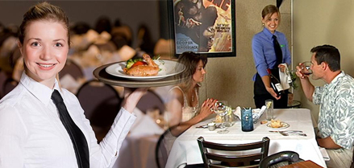
Amerikan Servis
Amerikan servisi Kanada ve Amerika’da yoğun bir şekilde uygulanmakta olup ikinci dünya savaşından sonra da Avrupa’ya yayılmıştır.
En temel özelliği yemek tabaklarının mutfak personeli tarafından tüm garnitür ve soslarıyla birlikte mutfakta hazırlanmasıdır. Servis elemanının görevi hazır olan tabağı mutfaktan alıp konuk masasına servis etmektir. Bu nedenle zamandan tasarruf sağlar, çok yetenekli ve tecrübeli personele ihtiyacını ortadan kaldırır.

Slide 3
Amerikan Servis
Mutfakta hazırlanan tabaklar konuğun sağından servis edilir. Bu sırada sol el arkaya katlanır. Amerikan usulü serviste tabakların sağ taraftan verilmesinin nedeni servis akışını hızlandırabilmektir.

Slide 4
Amerikan Servis
Klasik Amerikan kuveri restoranın özelliğine göre alakart kuverdir. Ancak servis tabağı yerine kumaş peçete vardır. İçecek siparişinde konuğa kahve içip içmeyeceği sorulur. Kahve içecekse kahve fincanı ile kuver tamamlama yapılır. Yemekle birlikte kahve servis edilir.
Bu servis türünde masa üzerinde masa örtüsü, kapak yerine ise Amerikan peçete kullanılır. Bazı işletmelerde masa örtüsü de kullanılmaz. Cilalı ve ahşap masa üzerine açılan Amerikan peçetesi kullanılır. Bu hem temizliğin kolay olması, hem de maliyetlerin azaltılması açısından günümüzde sıklıkla uygulanan bir kuver hazırlama usulüdür.

Slide 5
Fransız Servisi:
Yemeğin porsiyonlaması, tranşlanması, alevlendirilmesi ve bazı yemeklerin pişirilmesi gueridon üzerinde (flambe ve tranş arabaların) da konuğun gözü önünde gerçekleştirilir
Konuk servis tabağından yemeğini kendisi alır.
İngiliz Servisi:
Yemeğin porsiyonlaması ev sahibi tarafından yapılır, servis personel tarafından gerçekleştirilir.

Slide 6
Rus Servisi:
Ordövr ve soğuk mezeler konuklar gelmeden önce masalara konur, ana yemek porsiyonlanmış (yemeğin bütün halindeki görüntüsü korunarak), garnitürlenmiş ve soslanmış olarak tepsilerle salona getirilir.
Amerikan Servisi:
Tabak tamamen mutfakta hazırlanır, personel sadece hazır tabağı masaya servis eder.
Amerikan servis kuverinde tabak bulunmaz.
Amaç mümkün olan en az sayıda personel ile hızlı pratik bir servis sunulmasıdır

Slide 7
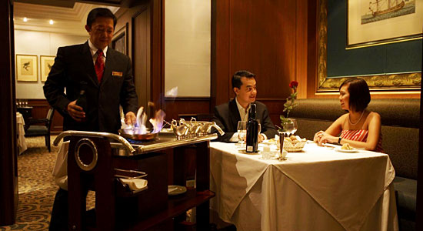
Gueridon Servis
Kısaca; yemeğin konuğun önünde (gueridon üzerinde) hazırlanması, porsiyonlanması ve servis edilmesidir.
Yemeklerin porsiyonlaması dışında tranşlanması (Tranch), alevlendirilmesi (Flambe) ve pişirilmesi de misafir masası yanında gueridon üzerinde gerçekleştirilebilir.

Slide 8
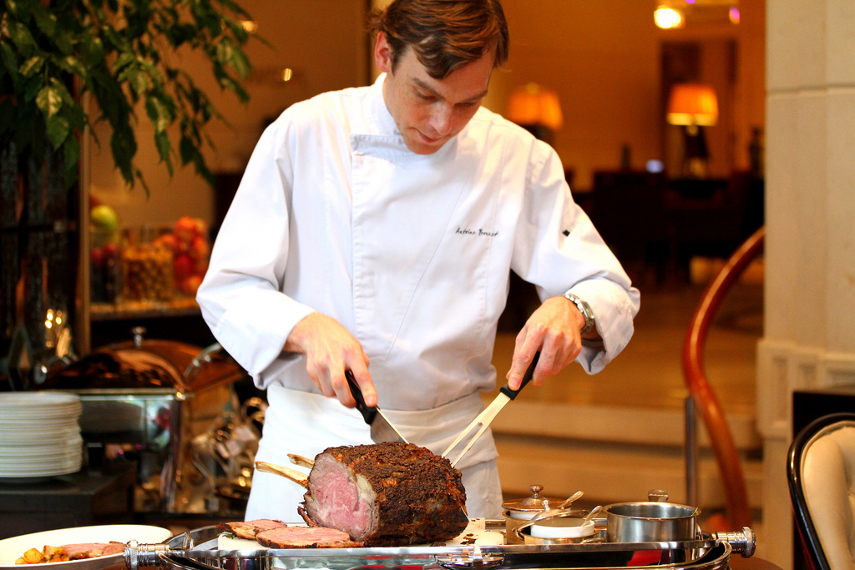
Bazı durumlarda yemeğin ön hazırlığı mutfakta yapıldıktan sonra her şey konuğun gözü önünde, masasının yanında hazırlanır, bu nedenle uygulanması zor, eğitimli ve tecrübeli personel gerektiren bir servis türüdür.

Slide 9
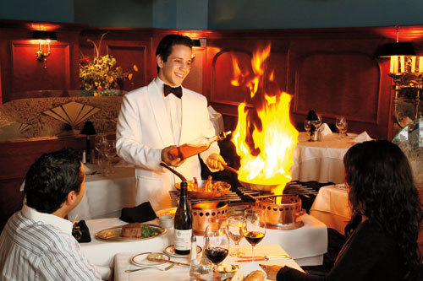
Yemeğin servisi uzun zaman alır ve servis için iki personele ihtiyaç vardır bu nedenle ziyafetlere ve kalabalık grupların servisine uygun değildir, genellikle alakart restoranlarda ve küçük grupların servisinde uygulanır .

Slide 10
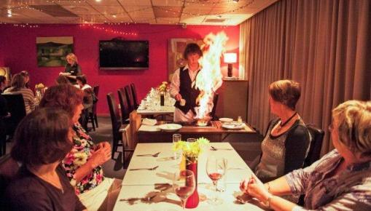
Alevlendirme (Flambe), çeşitli sebze ve meyveleri, deniz ürünlerini (karides, ıstakoz vs), et ve kümes hayvanları etlerini salonda misafir önünde, çeşitli alkollü içeceklerin ilavesi ile alevlendirilerek hazırlanmasıdır.
Flambesi yapılacak yemekler için flambe arabası ve flambe tavası kullanılır. Flambeler genellikle 2 ve 4 kişilik hazırlanır.

